Slide 1
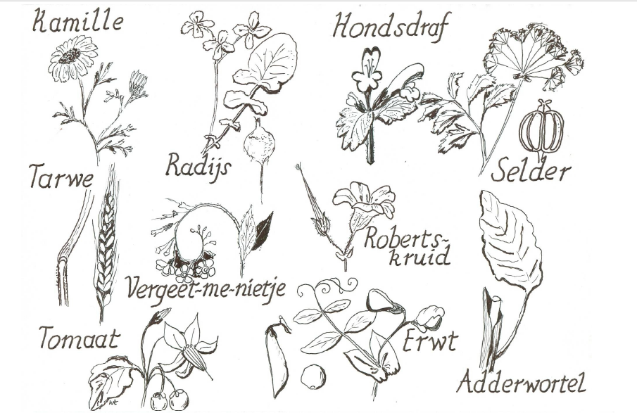
Plantenfamilies
24 meest voorkomende families in nederland

Slide 2
Botanische termen
Bij de komende 24 plantenfamilies ga je een hoop nieuwe termen om je oren krijgen
Schrijf tenminste 10 verschillende termen op waarvan je niet 100% zeker de betekenis weet…

Slide 3
Starten met 8 belangrijke families
Lipbloemige
Kruisbloemige
Nachschades
Heide
Composieten
Ruwbladige
Schermbloemige
Vlinderbloemige

Slide 4
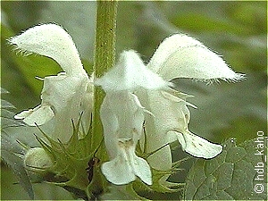
Lipbloemenfamilie
vierkante stengel - kruisgewijs tegenoverst. bladstand - tweezijdige lipbloem met 2 korte en 2 lange meeldraden
- vb. witte dovenetel, paarse dovenetel, salie, hondsdraf, marjolein

Slide 5
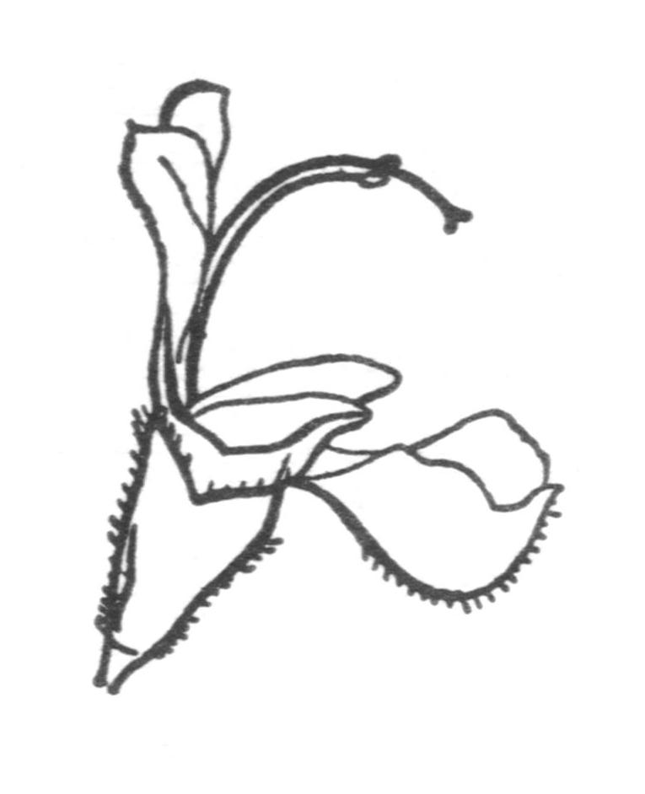

Slide 6
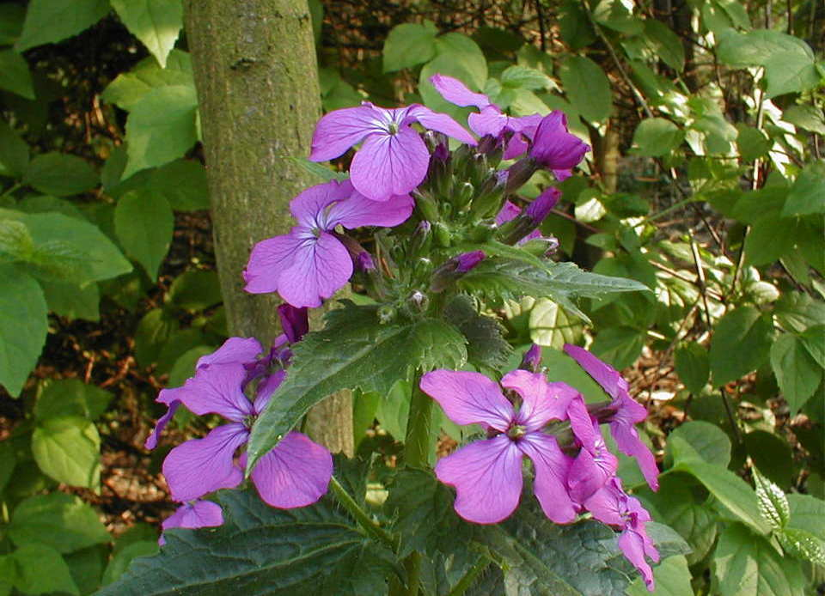
Kruisbloemenfamilie
rolronde stengel - verspreide bladstand - 2 korte en 4 lange meeldraden
- vb. judaspenning, broccoli, rode kool, bloemkool, radijs, mosterd, koolzaad, herderstasje, ramenas, spruitjes, tuinkers

Slide 7
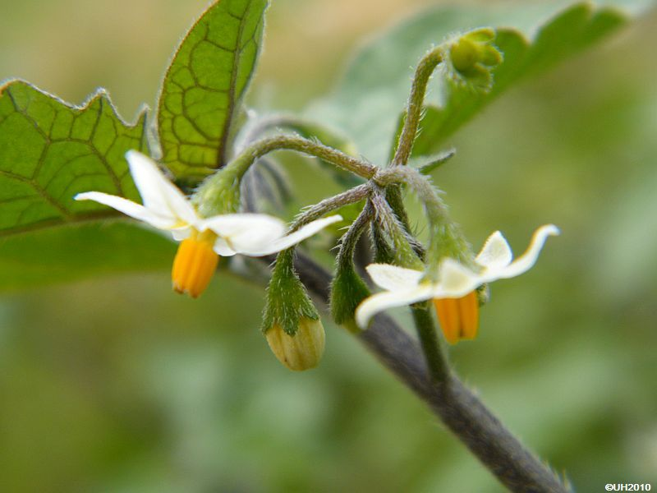
Nachtschade familie
blad gesteeld en verspreid - 5 aan de voet vergroeide kroonbladeren - vaak giftig
- vb. zwarte nachtschade, wolfskers, tabak, tomaat, petunia, aardappel, doornappel, bitterzoet, lampionplant

Slide 8
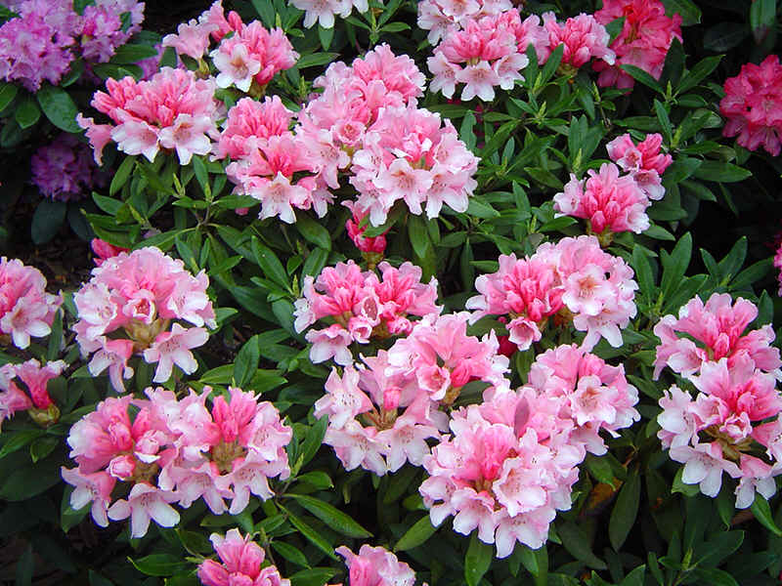
Heidefamilie
rode/paarse bloemen - dwergstruiken met enkelvoudige bladeren - bloem klokvormig vergroeid
- vb. rododendron, bosbes, veenbes, dopheide, struikheide

Slide 9
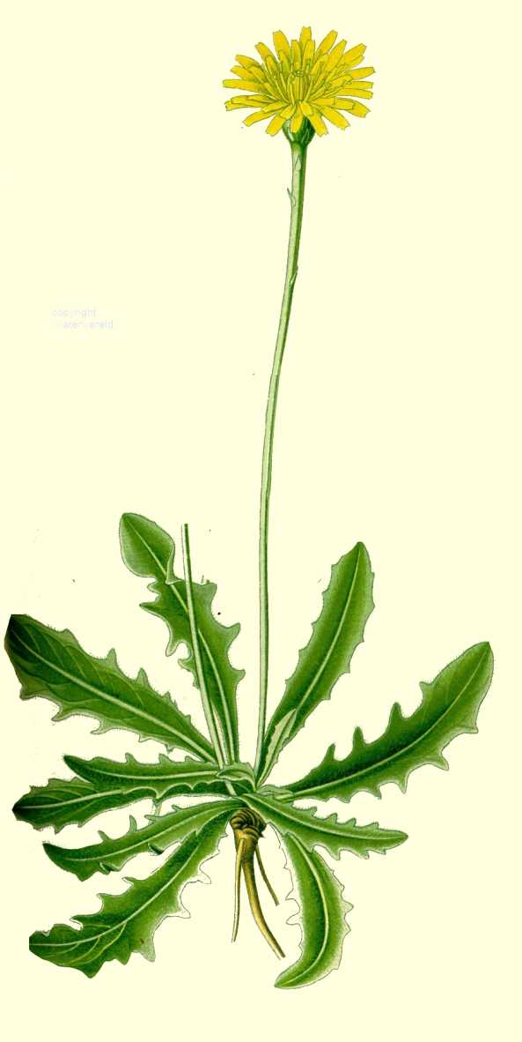
Composietenfamilie
bloeiwijze in een hoofdje - samengestelde bloem met buis- en/of lintbloemen
- vb. sla, witloof, distel, andijvie, biggekruid, aster, schorseneer, boerenwormkruid, wilde bertram, kamille, zonnebloem, paardenbloem

Slide 10
COMPOSIETEN
ALGEMENE KENMERKEN:
Naast orchideeën, grootste plantenfamilie
Wereldwijd: + 25.000 soorten
Ongeveer 0.5% daarvan komt voor in Nederland
In Nederland zijn het vrijwel uitsluitend kruiden
De bloeiwijze is een schijnbloem
Determinatie:
Wel of niet een composiet is eenvoudig te zien
Welke soort is een stuk lastiger om te bepalen

Slide 11
COMPOSIETEN
BLOEIWIJZE:
Bloemen hebben vergaande specialisaties
De bloeiwijze noemt men een hoofdje
Dit hoofdje is in feite een schijnbloem
Deelbloempjes kunnen tweeslachtig, vrouwelijk, mannelijk en geslachtsloos zijn
Hoofdje bestaat doorgaans uit:
Bloemhoofdjesbodem (soms met stroschubben)
Omwindselblaadjes (dit zijn geen kelkblaadjes)
Sterk gereduceerde bloemetjes (buisbloemen en/of straalbloemen en/of lintbloemen)

Slide 12
COMPOSIETEN
LINTBLOEM:
Bloemkroon vergroeid tot een enkel kroonblad (het lint)
Bloem: tweeslachtig
Helmhokjes vergroeid tot een soort koker rondom de stijl
Pappus: gereduceerde kelk (Dit wordt later: vruchtpluis)
Vliesjes tussen lintbloemen heten: stroschubben
EEN LINTBLOEM: A = vruchtbeginsel, B = pappus, C = helmhokjes, D = gereduceerde bloemkroon, E = stijl met stamper

Slide 13
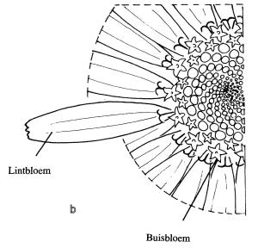
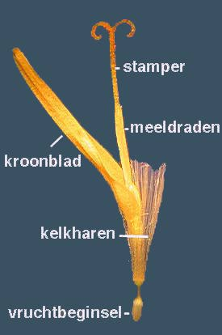
Lintbloem

Slide 14
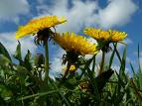
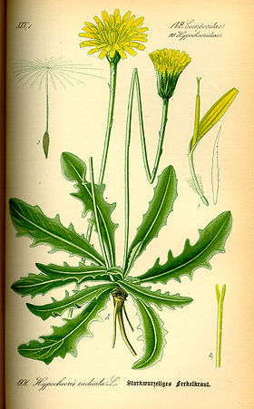
COMPOSIETEN
MET ALLEEN LINTBLOEMEN:
BIGGEKRUID
PAARDENBLOEM
LEEUWENTAND

Slide 15
COMPOSIETEN
BUISBLOEM:
Bij een margriet: het gele hart van het bloemhoofdje
Kroon is vergroeid tot een buis
Veelzijdig symmetrisch
Een derde deel van Nederlandse composietenflora bestaat uit bloemhoofdjes met alleen buisbloemen
EEN BUISBLOEM A = vruchtbeginsel, B = tot buis vergroeide kroon met aan de top vier a vijf slipjes, C = helmhokjes, D = stijl met stamper

Slide 16
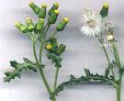
COMPOSIETEN
MET ALLEEN BUISBLOEMEN:
KLEIN KRUISKRUID
SCHIJFKAMILLE

Slide 17
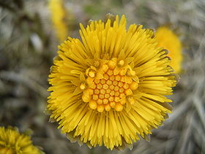
COMPOSIETEN
STRAALBLOEM:
Bij een margriet: de witte blaadjes van het bloemhoofdje
Kunnen soms ook een andere kleur hebben
Kroon is vergroeid tot een buis
Bloem zijn vaak vrouwelijk of zelfs geslachtsloos
KORENBLOEM
KLEIN HOEFBLAD

Slide 18
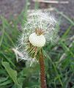
COMPOSIETEN
VRUCHTEN:
Zijn altijd nootjes, dwz kleine droge, harde, niet openspringende, éénzadige vruchten
Het zaad is niet met de enigszins houtachtige vruchtwand vergroeid
Dikwijls zit aan het zaad vruchtpluis voor de verspreiding via de wind
Vruchtjes worden vaak zaad genoemd
KLEIN STREEPZAAD
PAARDEN BLOEM
“ZAADJES” SPEERDISTEL

Slide 19
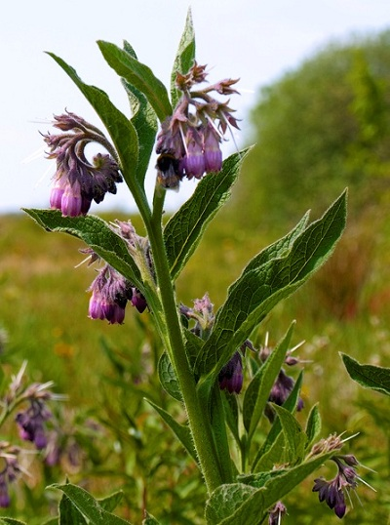
Ruwbladigen
vaak ruw behaard - bladeren enkelvoudig verspreid - bloeiwijze is een schicht
- vb. smeerwortel, slangenkruid, vergeet-mij-nietje

Slide 20
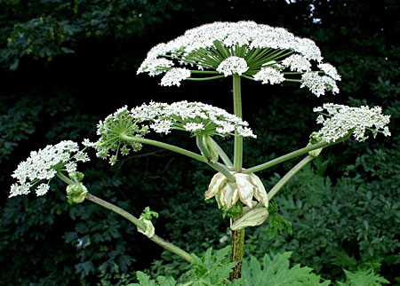
Schermbloemenfamilie
typisch schermbloemige wijze - witte of gele bloemen - karakteristieke vruchten
- vb. peen, engelwortel, venkel, selder, dille, peterselie, berenklauw

Slide 21
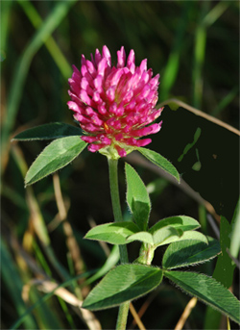
Vlinderbloemenfamilie
karakteristieke bloemvorm - soms in hoofdjes - vlinderbloem met brede rechtopstaande vlag, 2 zwaarden en een kiel
- vb. boon, erwt, rode klaver, kleine klaver, gouden regen, robinia

Slide 22
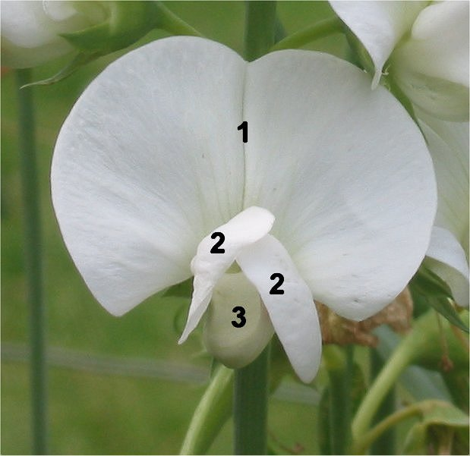
1 = vlag; 2 = zwaarden; 3 = kiel

Slide 23
Oefening
Notes:
Salie, lipbloemig

Slide 24
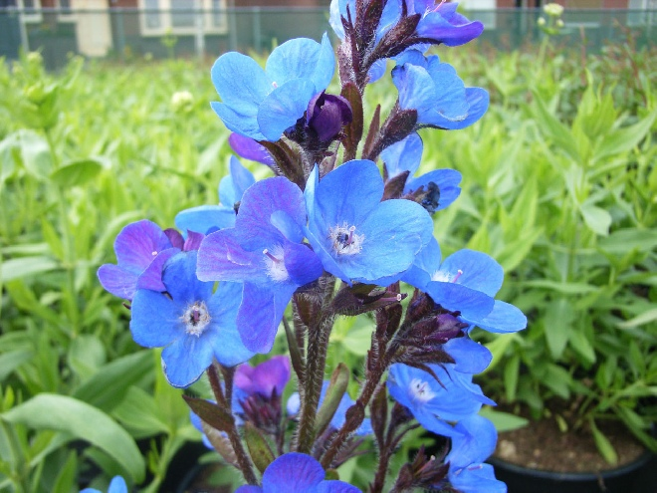
Notes:
Ossetong ruwbladige

Slide 25
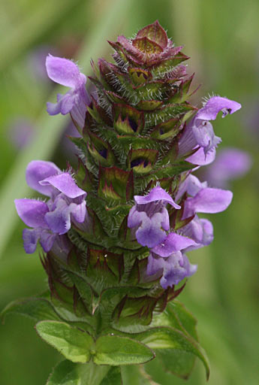
Notes:
Gewone brunel (lipbloemige)

Slide 26
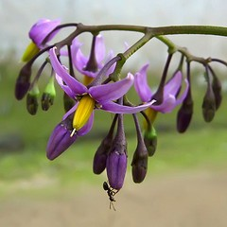
Notes:
Bitterzoet, nachtschade

Slide 27
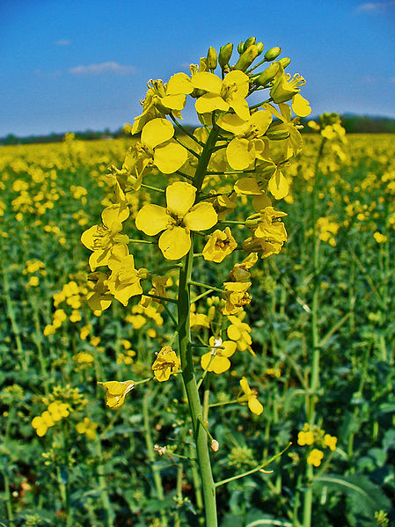

Slide 28
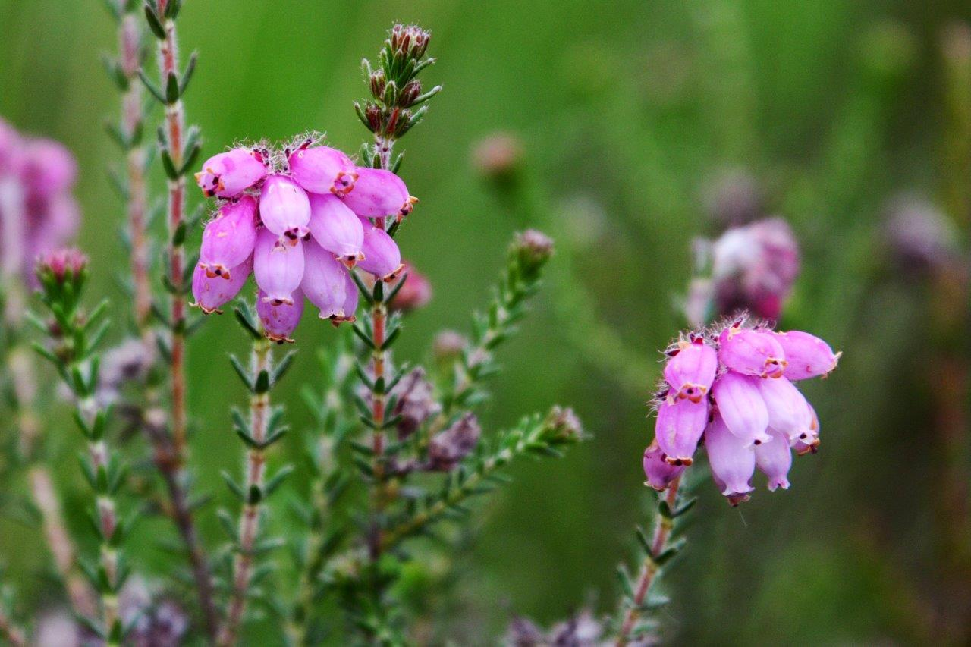

Slide 29
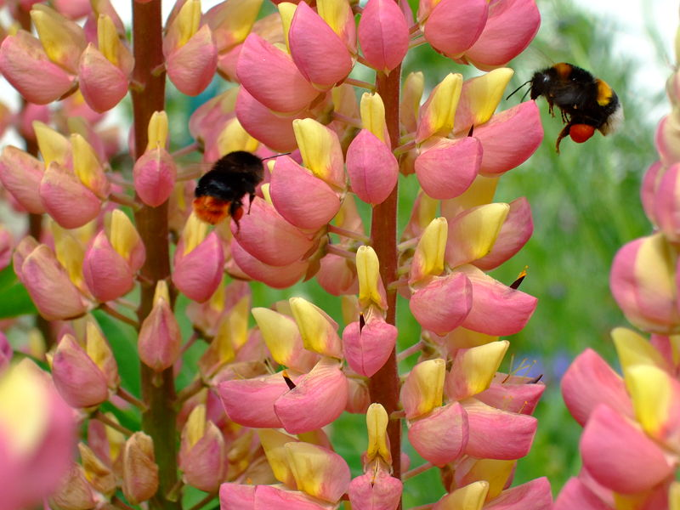
Notes:
Lupine (vlinderbloemige)

Slide 31
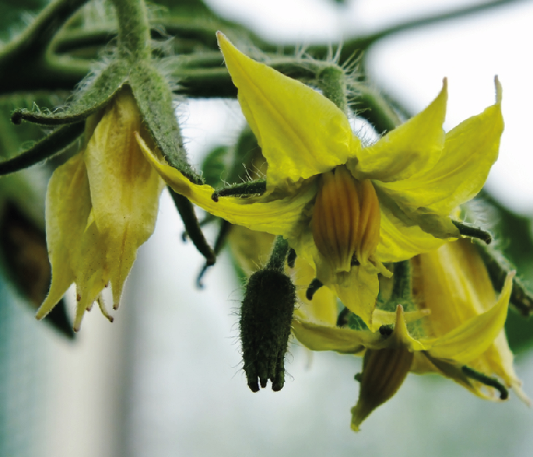

Slide 32
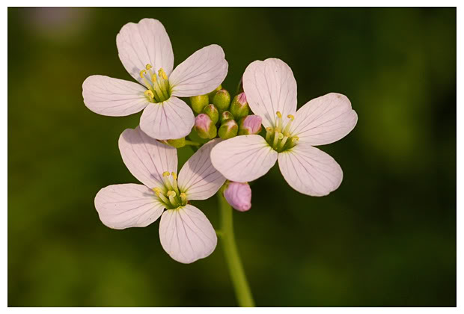
Notes:
Pinksterbloem (kruisbloemig)

Slide 33
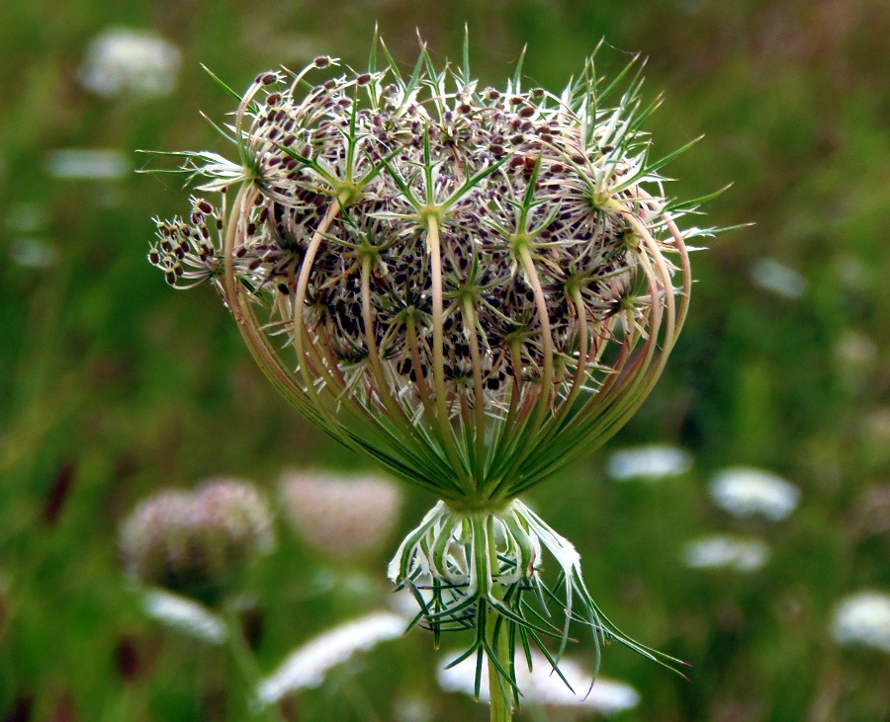

Slide 34
Einde deel 1

Slide 35
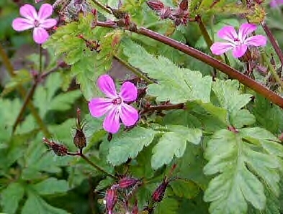
Ooievaarsbekfamilie
behaard - blad diep hartvormig ingesneden - vrucht eindigend in een lange spitse snavel
- vb. robertskruid, ooievaarsbek, reigersbek, geranium

Slide 36
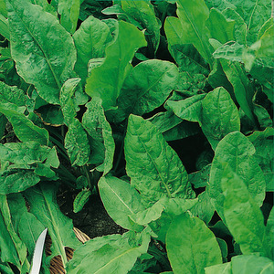
Duizendknoopfamilie
vaak op verstoorde plaatsen - bladeren verspreid - vliezig tuitje aan de voet van het blad dat een buis rond de stengel vormt
- vb. varkensgras, zuring, rabarber, perzikkruid, boekweit, Japanse duizendknoop

Slide 37
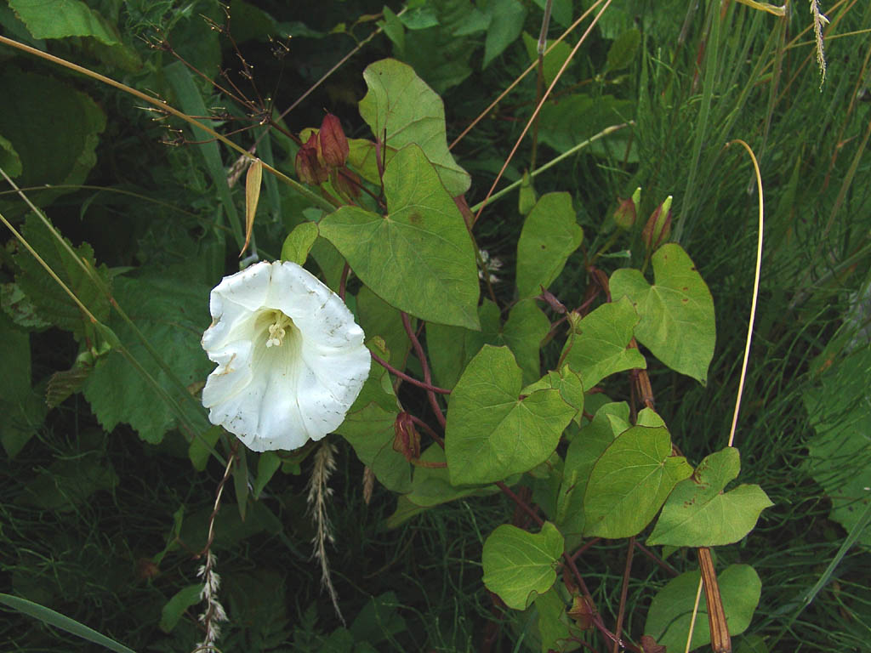
Windefamilie
meestal klimplanten - bladeren verspreid - open trechtervormige bloemen (wit of roos) - tegen de klok inwindend
- vb. haagwinde, akkerwinde

Slide 38
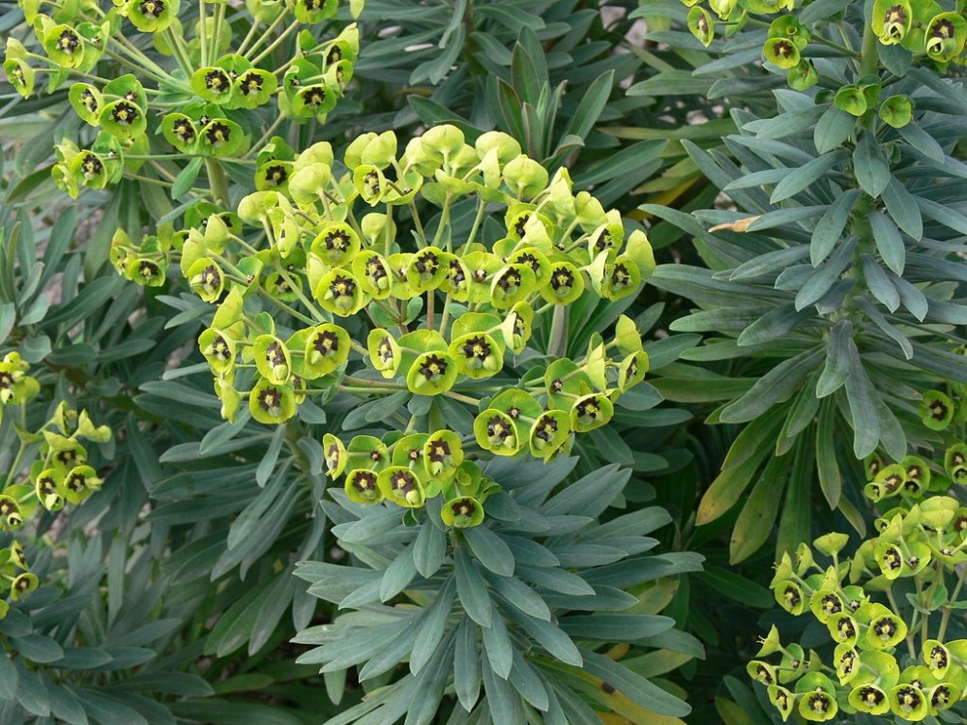
Wolfsmelkfamilie
stengel met melksap - geel/groen - naakte bloemen in schermbloemachtige bloeiwijze
- vb. wolfsmelk, bingelkruid

Slide 39
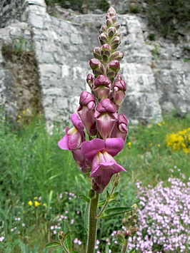
Helmkruidfamilie
verzameling van veel soorten met o.a. 2-lippige bloemen met spoort, soms halfparasieten - verspreide bladstand
- vb. leeuwebek, ereprijs, ratelaar, koningskaars, vlasbekje, ogentroost

Slide 40
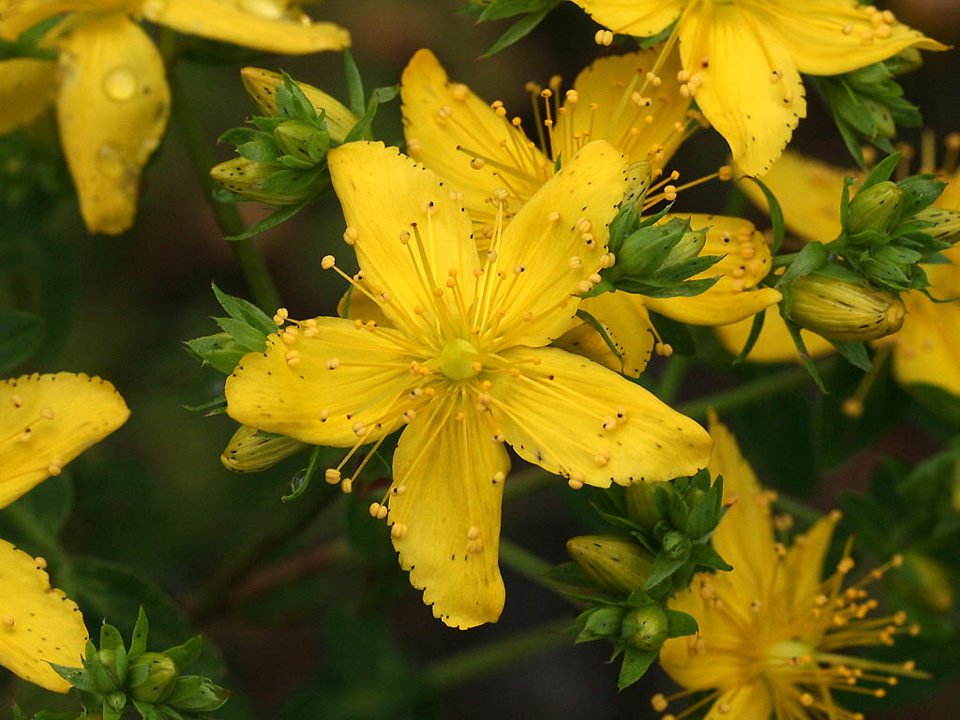
Hertshooifamilie
bladeren tegenoverstaand, gaaf, vaak met doorschijnende klierpuntjes - veel meeldraden - vaak in bundels - gele bloemen
- vb. sintjanskruid, hersthooi

Slide 41
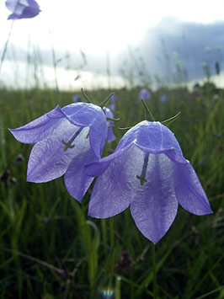
Klokjesfamilie
blad enkelvoudig verspreid - bloemen soms klok- of trechtervormig - paars, lila, roze bloem
- vb. grasklokje, bergklokje

Slide 42
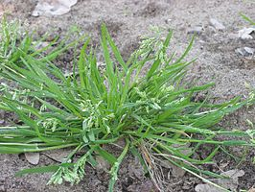
Grassenfamilie
monocotiel : parallelnervig blad - stengel rond vliezig of harrig 'tongetje' - bloeiwijze: aar graanvrucht
- vb. straatgras, maïs, tarwe, gerst, rogge, haver

Slide 43
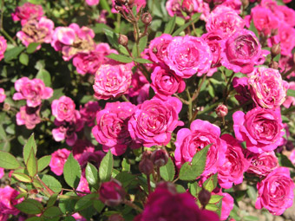
Rozenfamilie
bladeren verspreid, meestal met steunbladeren - bloemen meestal 5-tallig - meerzijdig symmetrisch met brede komvormige bloembodem met op de rand bloembekleedselen en meeldraden gewoonlijk 2-4 x aantal kroonbladeren - vrucht : grote variatie bloembodem soms verdikt en gekleurd (rozebottels)
- vb. appel, peer, pruim, kers, roos, braam, spirea, aardbei, vrouwenmantel, pimpernel, ganzerik, nagelkruid, mispel

Slide 44
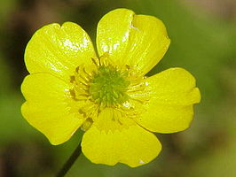
Ranonkelfamilie
bladeren meestal verspreid, vaak handvormig ingesneden of samengesteld - bloemen in grote verscheidenheid van vorm en kleur - meerdere vrijstaande vruchtbeginsels, dus meerdere stampers en een uit meerdere delen bestaande vrucht - aantal meeldraden meer dan 12
- vb. boterbloem, speenkruid, monikskap, akelei, bosrank, dotterbloem, bosanemoon, clematis, ridderspoor

Slide 45
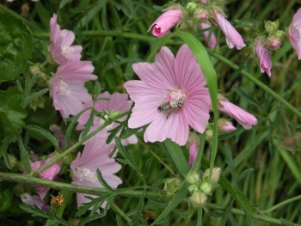
Kaasjeskruidfamilie
meestal behaard - bladeren handvormig, gelobt tot gedeeld - 5-tallige bloem - meerzijdig symmetrisch roos-paars - kroonbladeren geaderd, uitgeschulpt; - 5-slippige kelk - 5 stijlen, veel meeldraden met onderling vergroeide helmdraden 'meeldradenzuil', elke meeldraad vertakt op uiteinde als boomvormig kwastje
- vb. kaasjeskruid, heemst, stokroos

Slide 46
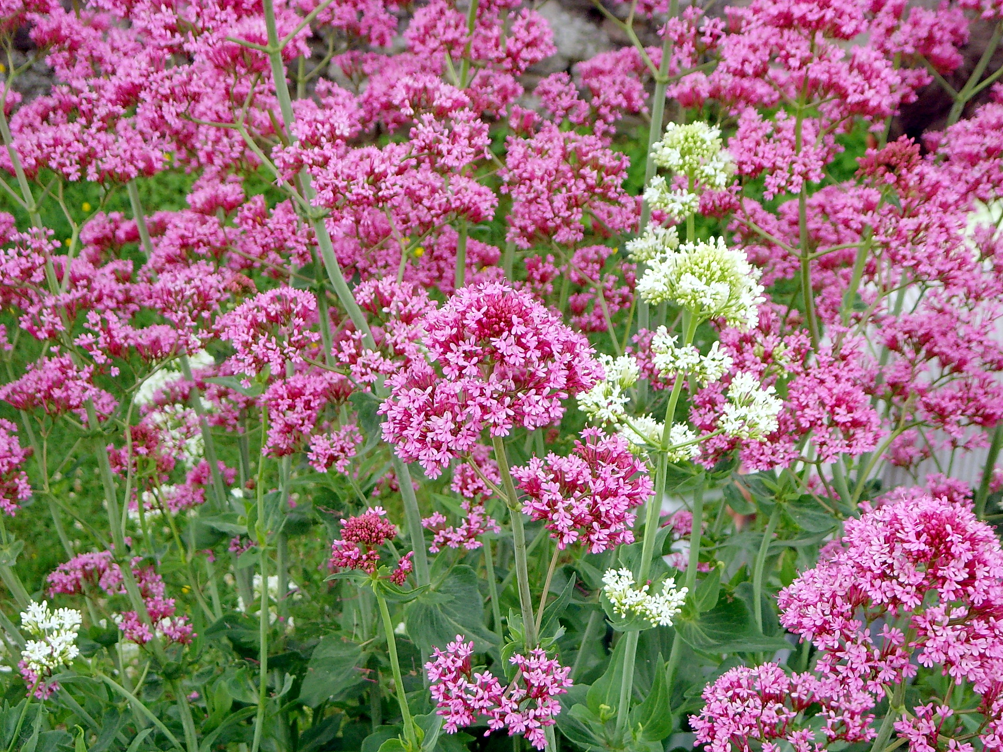
Valeriaanfamilie
kruidachtig met tegenoverstaande bladeren - bloemen ongeveer tweezijdig symmetrisch - bloemkroon met 5 kroonslippen - kelk nauwelijks aanwezig - sterk samengestelde bloeiwijze - 1 stijl met 3lobbige stempel - 3 meeldraden (behalve rode spoorbloem:1)
- vb. rode spoorbloem, veldsla,valeriaan

Slide 47
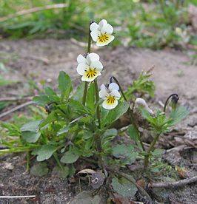
Viooltjesfamilie
bladeren enkelvoudig verspreid gesteeld met steunbl. - bloemen tweezijdig symmetrisch met 5 kroonbladen (onderste met spoor) en 5 kelkbladeren met aan de voet aanhangsel en 5 meeldraden met vliezig aanhangsel boven helmknop - doosvrucht driekleppig
- vb. bos-, akker-, moeras- zink-viooltje...

Slide 48
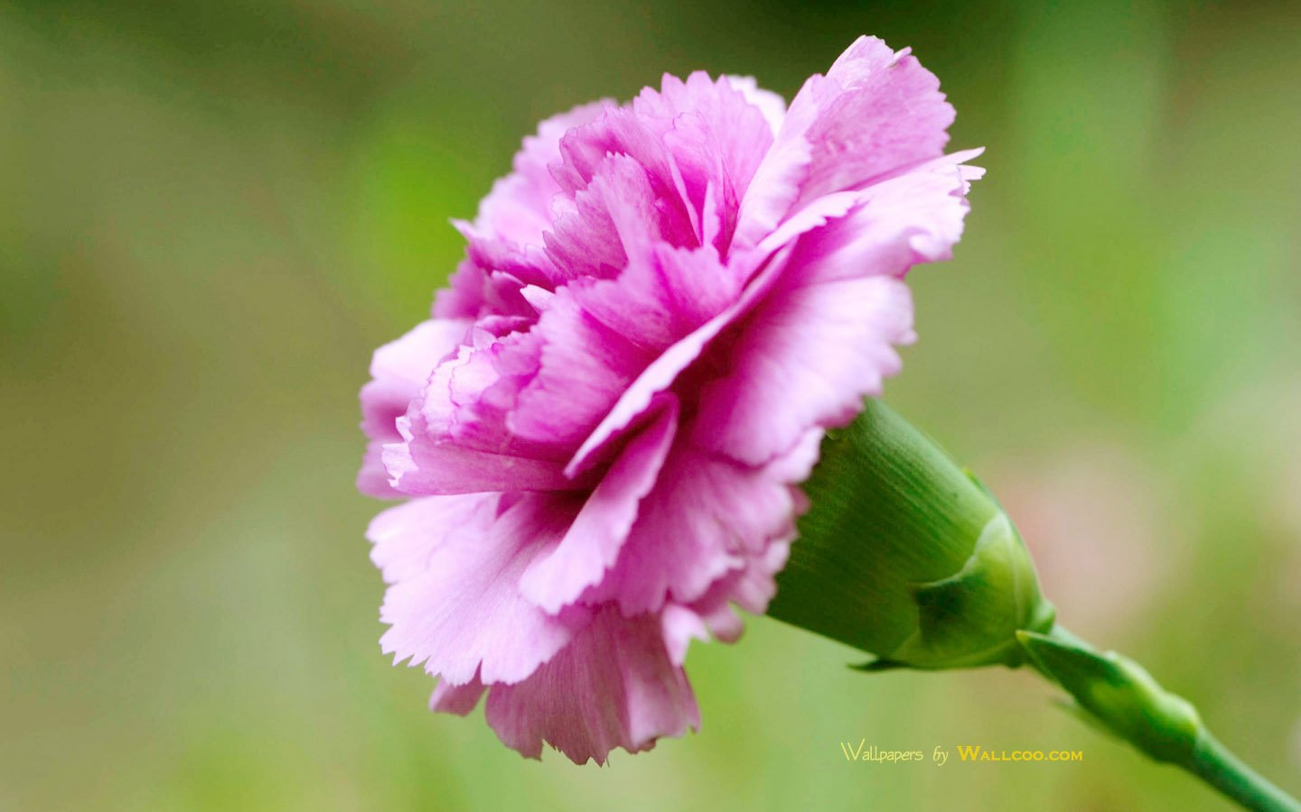
Anjerfamilie
bladeren enkelvoudig, gaafrandig, meestal ongesteeld bijna altijd tegenoverstaand op verdikte stengelknopen - bloem meerzijdig symmetrisch, meestal 5-tallig, bloem nooit blauw of geel - meeldraden meestal 10 - bloeiwijze bijscherm - éénhokkige doosvrucht met centrale zaaddrager
- vb. muur, anjer, dagkoekoeksbloem, hoornbloem

Slide 49
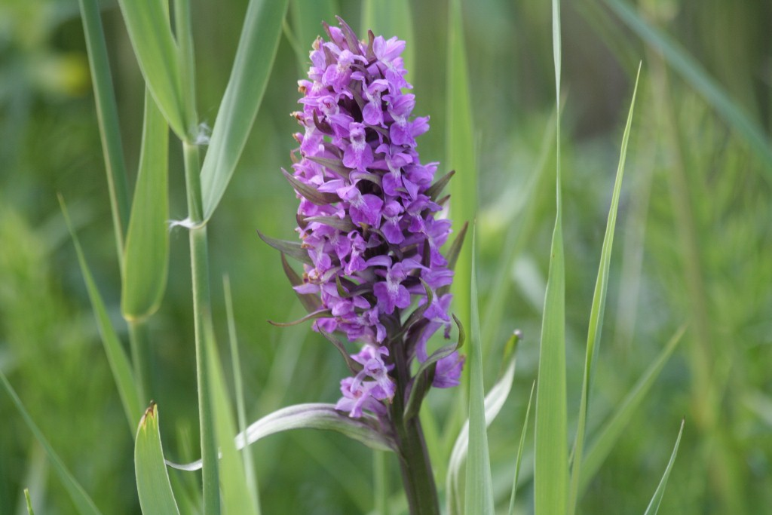
Orchideënfamilie
typisch 2-zijdig symmetrische bloem - onvertakte stengel met verspreide, enkelvoudige, gave parallelnervige stengelomvattende bladeren - meeldraden met stijl en stempel vergroeid tot 'stempelzuil' en stuifmeel in 2 stuifmeelklompjes
- vb. mannetjesorchis, brede wespenorchis

Slide 50
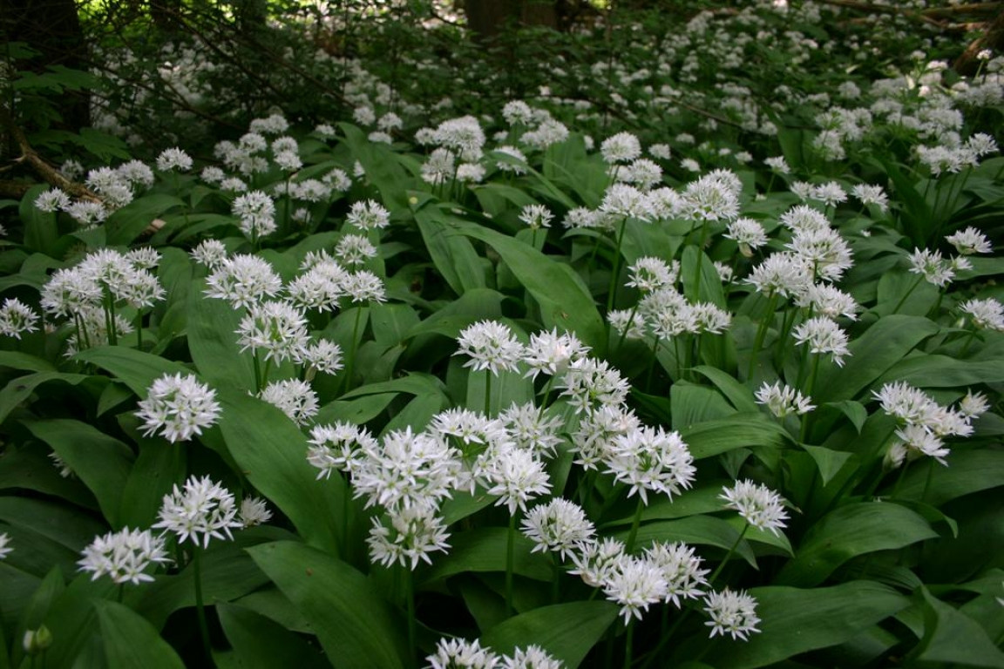
Leliefamilie
parallelnervig blad met bol, knol of wortelstok - bloemdek meerzijdig symmetrisch, zesdelig bloemdekbladeren vrij of deels buisvormig vergroeid - stijlen 1-3(4) - meeldraden 6 (dalkruid:4, eenbes:8) - doosvrucht of bes
- vb. ui, daslook, prei, bieslook, lelie, tulp, hyacint

Slide 51
Huiswerk
Zoek van deze botanische termen de correcte biologische definitie of betekenis op

